Slide 1


Telkom University Jakarta
Analisis Kinerja Layanan & Tingkat Churn Pelanggan
Evaluasi Infrastruktur Jaringan & Dukungan Teknis
Disusun Oleh : Bintang Darma Sakti

Slide 2


LATAR BELAKANG
&
TUJUAN ANALISIS
Menganalisis dataset operasional layanan telekomunikasi (>7.000 baris data) yang mencakup metrik performa infrastruktur jaringan dan aktivitas dukungan teknis.
Mengidentifikasi akar masalah teknis operasional yang memicu tingginya tingkat churn (pembatalan layanan) pelanggan.
Memberikan rekomendasi strategis berbasis data untuk meningkatkan retensi dan stabilitas layanan infrastruktur.
Sumber Data: IBM Telco Customer Churn Dataset (Kaggle)

Slide 3
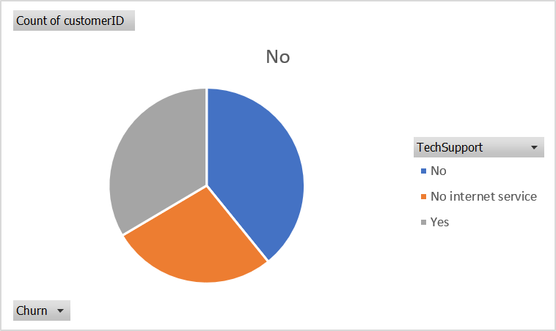
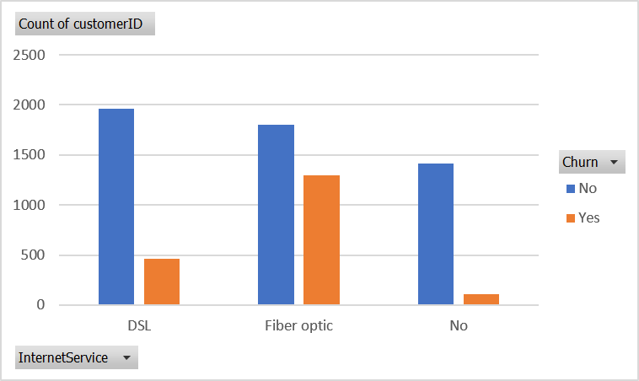
TEMUAN UTAMA KINERJA LAYANAN
Pelanggan yang tidak memiliki layanan Tech Support memiliki kecenderungan paling besar untuk meninggalkan layanan.
Tingkat churn (pembatalan layanan) tertinggi terjadi pada infrastruktur Fiber Optic.

Slide 4

SOLUSI STRATEGIS
BERBASIS DATA
Audit Infrastruktur Preventif
Melakukan investigasi teknis secara menyeluruh pada area jaringan Fiber Optic untuk menekan latensi dan gangguan fisik (seperti FO Cut).
Integrasi Layanan Support
Memberikan bundling layanan Tech Support gratis selama 3 bulan pertama khusus untuk pemasangan Fiber Optic baru guna memastikan stabilitas awal.
Otomatisasi Deteksi Gangguan
Mengimplementasikan sistem AI untuk memonitor anomali pada trafik jaringan secara real-time, sehingga tim Service Operation dapat bertindak sebelum pelanggan menyadari adanya gangguan.

Slide 5
Telkom University Jakarta
TERIMA KASIH

